Slide 1


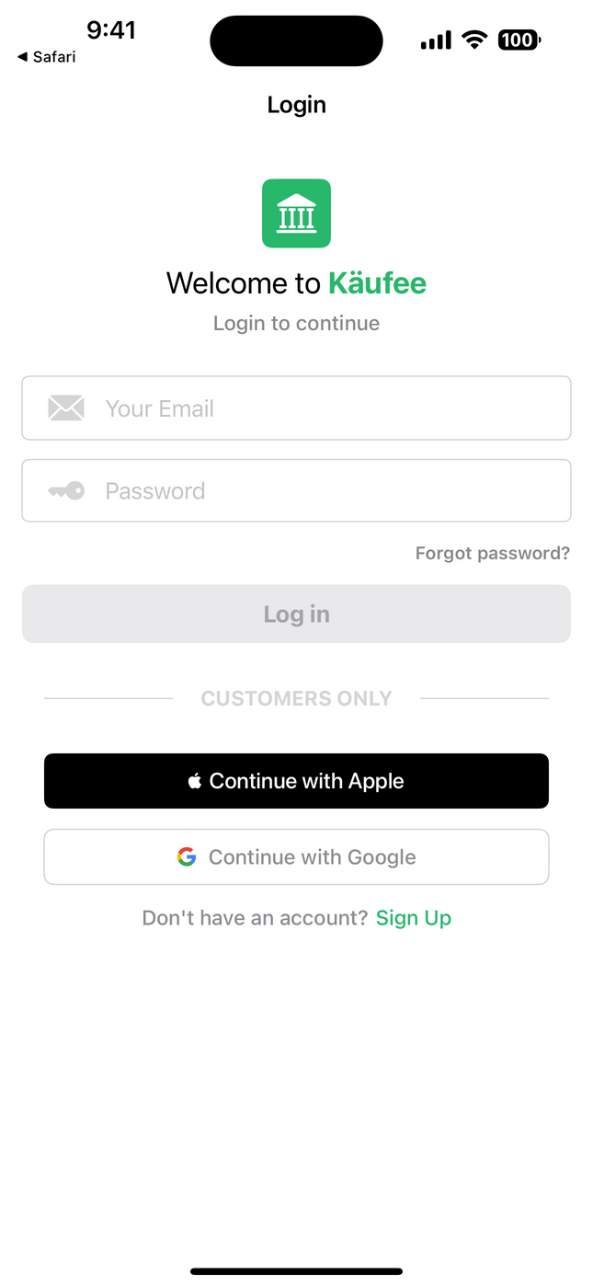
ÄUFEE
Твоето следващо
бизнес решение
Калоян Стефанов
Мартин Георгиев
Client-side & Server manager
Backend

Slide 2

Основен проблем
Връзка между клиент и търговец
На пазара отсъства платформа, осигуряваща бърза и лесна връзка между търговец и клиент, която може да събере всичко най-необходимо за провеждането на една сделка на едно място

Slide 3
Нашето решение
Приложението Käufee
Лесно и удобно за използване
Käufee предоставя възможност както на всички търговци, така и на всички техни клиенти да провеждат своите търговски взаимоотношения винаги на едно място
Приложението е създадено, за да осигури максимално удобство за своите потребители. Това се постига с добре премислен дизайн и максимална оптимизация на самия софтуер

Slide 4
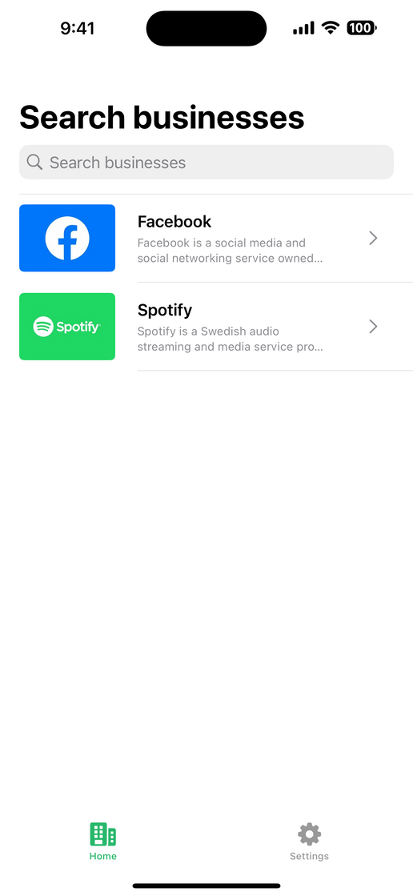
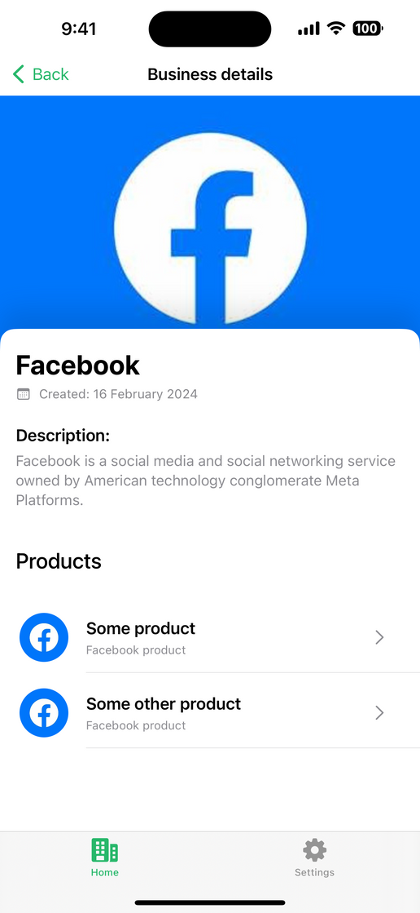
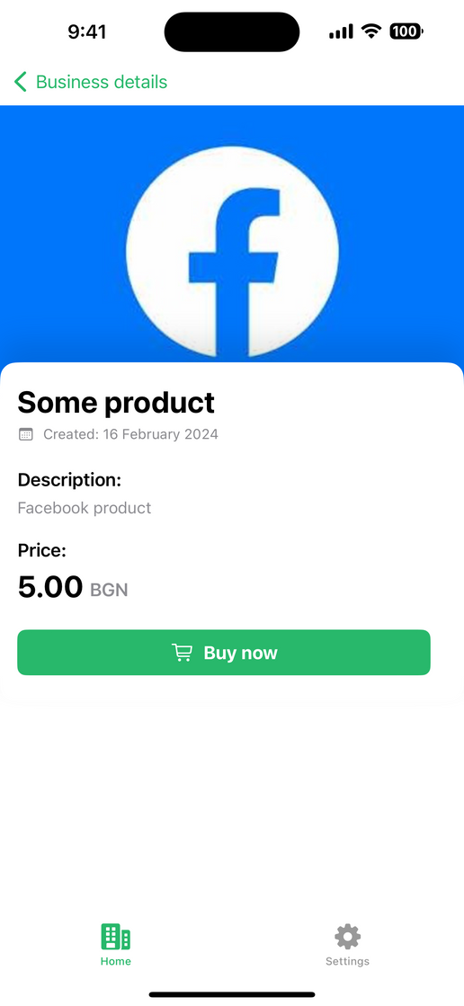
Клиентски интерфейс
Удобен интефейс, позволяващ лесен достъп до всички налични търговци
01
Всеки клиентски профил може да прегледа наличните бизнеси За удобство е налична и търсачка
02
Клиентът може да прегледа детайлите за избрания от него бизнес, както и да избере продукт
03
Всеки продукт притежава описание и цена, която е възможно да бъде в евро, долари или левове

Slide 5
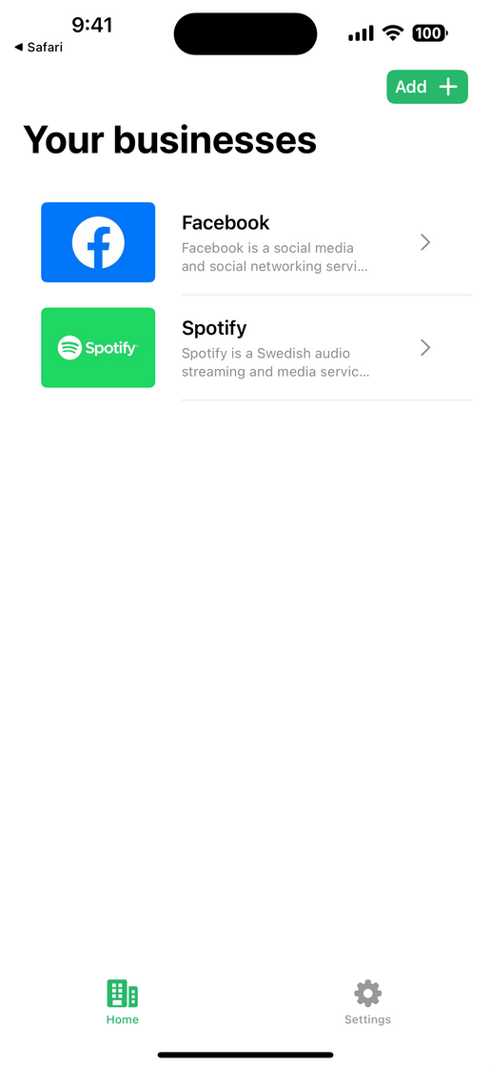
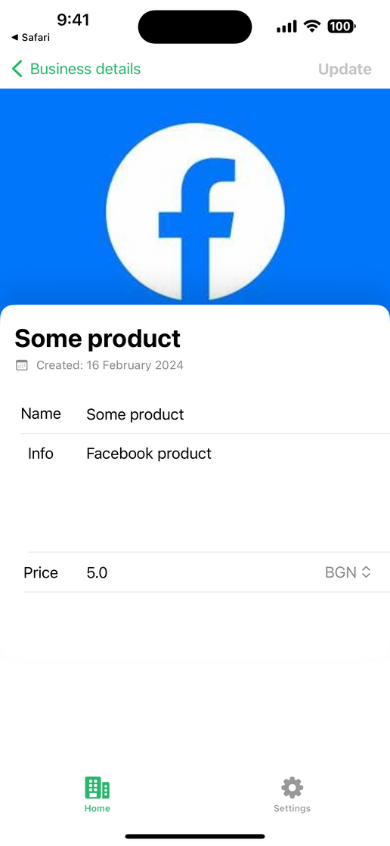
Търговски интерфейс
Интерфейс, позволяващ добавяне на нови бизнеси и продукти
01
Всеки търговски профил може да прегледа своите бизнеси или да добави нов такъв
02
Търговецът може да редактира детайлите за неговия бизнес както и да добавя продукти.
03
Информацията за един продукт също може да бъде редактирана

Slide 6
01
Swift & Apple SDK: Приложението е написано на езика, създаден от Apple, Swift. За “Sign in With Apple” е използван техният специален SDK
Използвани технологии
02
NodeJS & NGINX: Backend-ът е написан на NodeJS, предоставяйки добра производителност и умерено натоварване на сървъра. Самият сървър е хостнат благодарение на NGINX.
03
MongoDB: NoSQL Database, която позволява гъвкавост на схемите и разнообразие, като същевременно предоставя изключителна производителност.

Slide 7
Стратегия за развитие
Добавяне на нови функционалности
Разработване на рекламна кампания
Покупка на по-мощен сървър
Функции като “История на поръчки” и “Управление на продажби” са сред основните, които трябва да се разработят след публикуване на приложението
За да постигне някакъв резултат, приложението трябва да бъде добре рекламирано. Сред основните методи за реклама са Facebook, Instagram и Apple Search Ads
За да се осигури приятно изживяване на потребителите, е нужен и добър сървър, които да се грижи за Backend частта.

